Slide 1



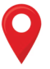

Білім берудегі заманауи трендтер
--------- аудандық семинар --------

Slide 2
Семинар бағдарламасы:
Білім берудегі заманауи трендтер
--------- аудандық семинар --------
А.Ф.Ишангалиева, Н.Қ.Елеусинова,А.Қ.Шәйтім
Физика,Химия,Биология пәні ұстаздары
Жаратылыстану пәндері бойынша практикаалық жұмыстар............10:40-11:40
Білім берудегі заманауи трендтер тақырыбының мақсаты - қоғамның назарын педагогикалық білім берудің заманауи трендтеріне аудару, білім саласының даму мәселелерін ашық қарастыру
Ф.Т.Кадимова, А.Т.Кубиева, М.М.
Бастауыш пәні бірлестігі ұстаздары
Жаратылыстану сыры – ғылымда ............10:40-11:40
Қатысушылар – мектеп басшылары, директордың оқу-әдістемелік
жөніндегі орынбасарлары, білім берудегі өзгерістің 1000 көшбасшысы
жобасының түлектері,жаратылыстану-математика бірлестігінің пән
мұғалімдері, бастауыш бірлестігі пән мұғалімдері,әдіскерлер.
Семинар бағдарламасы:
«IQAS» интеллектуалдық сайысы ............11:40-12:20
Қатысушыларды тіркеу ..............................09:00-09:30
Әуенді үзіліс ............12:20-12:40
Мектеп базасын аралау .............................. 09:30-10:00
Семинарды қорытындылау ............12:40-12:50
Семинардың ашылу салтанаты ................10:00-10:25
Бөкей ордасы ауданы әкімі
Н.Ж.Даумовтың сөз сөйлеуі......................10:25-10:40
Секциялық отырыстар..............................10:40-11:40
Мектеп басшылары, директордың оқу-әдістемелік
жөніндегі орынбасарлары..............................10:40-11:40
Айдос Мендигалиев, Ерхан Құбайтов
білім берудегі өзгерістің 1000 көшбасшысы жобасының түлектері
Заманауи мектеп қандай болу керек? ..............................10:40-11:00
Фархат Мухатов
М-С.Бабажанов ЖОББМ директоры
Дарынды оқушы – ұлт болашағы ..............................11:00-11:15
А.Н.Кадимова, Г.М.Бижанова
Аудандық білім беру бөлімінің әдістемелік кабинеті меңгерушісі,
М-С.Бабажанов мектебі директорының оқу ісі жөніндегі орынбасары
Педагогикалық жүйелерді басқаруда мектептегі кеңес түрлерін ұйымдастыру .....11:15-11:40

Slide 3


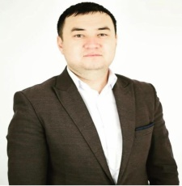
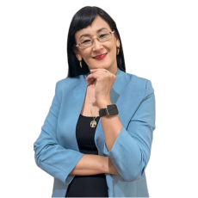
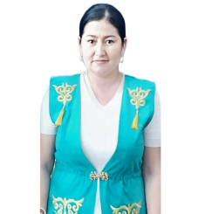
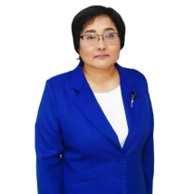
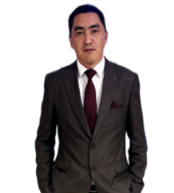
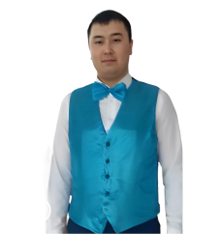
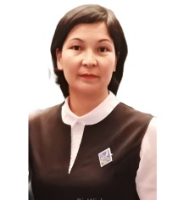
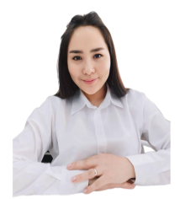

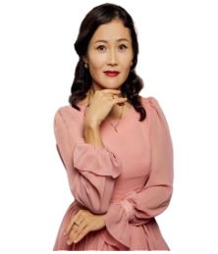


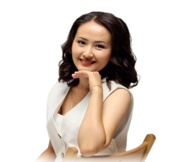
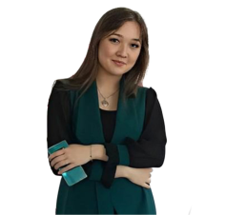
Білім берудегі заманауи трендтер
----- аудандық семинарының спикерлері ----
Ф.Х.Мухатов
М-С.Бабажанов ЖОББМ
Директоры, модератор
А.Н.Кадимова
АБББ-нің әдістемелік
кабинеті меңгерушісі
Г.М.Бижанова
Директордың оқу ісі жөніндегі
орынбасары
А.Ф.Ишангалиева
Оқу-әдістемелік жөніндегі
орынбасары, физика пәні ұстазы
А.Р.Мендигалиев
Білім берудегі өзгерістің 1000
көшбасшысы жобасының түлегі
Е.Құбайтов
Білім берудегі өзгерістің 1000
көшбасшысы жобасының түлегі
Н.Қ.Елеусинова
Химия пәні ұстазы
А.Қ.Шәйтім
Биология пәні ұстазы
Ф.Т.Кадимова
Бастауыш пәні ұстазы
А.Т.Кубиева
Бастаауыш пәні ұстазы
А.Т.Ажыгалиева
Бастауыш пәні ұстазы
Б.Б.Темрешова
Бастауыш пәні ұстазы
З.Ж.Сагынова
Бастауыш пәні ұстазы
М.М.Кайсагали
Бастауыш пәні ұстазы

Slide 4

